Slide 1
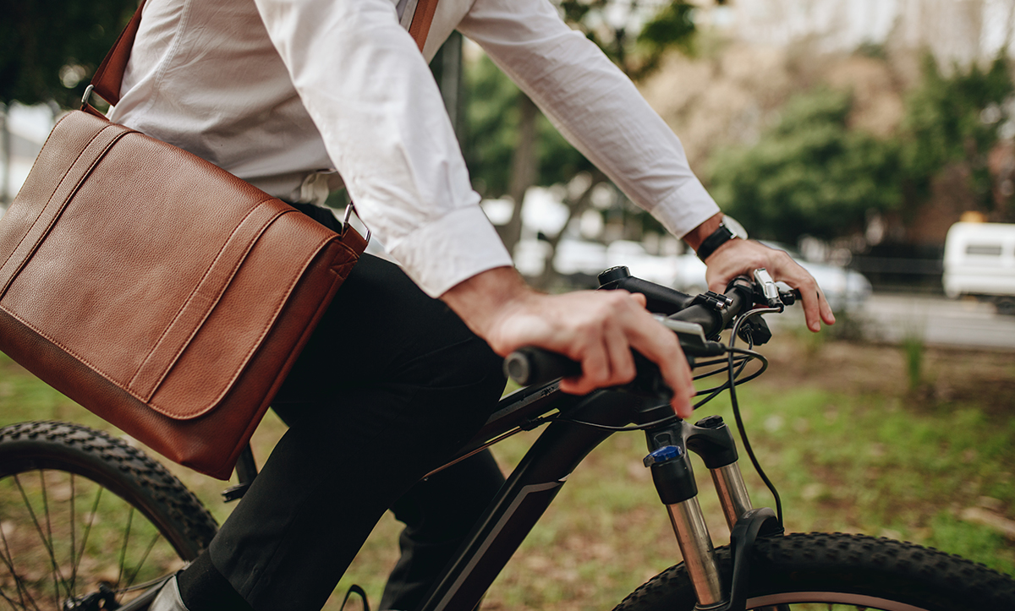
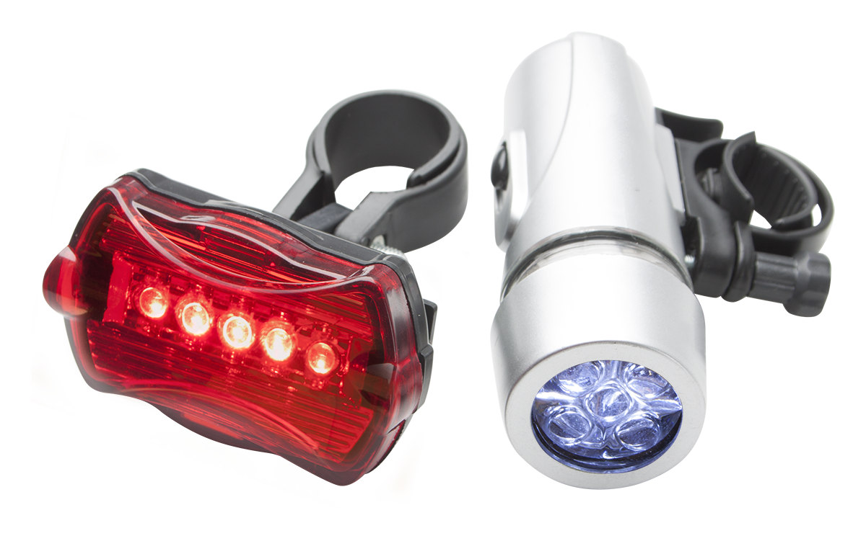
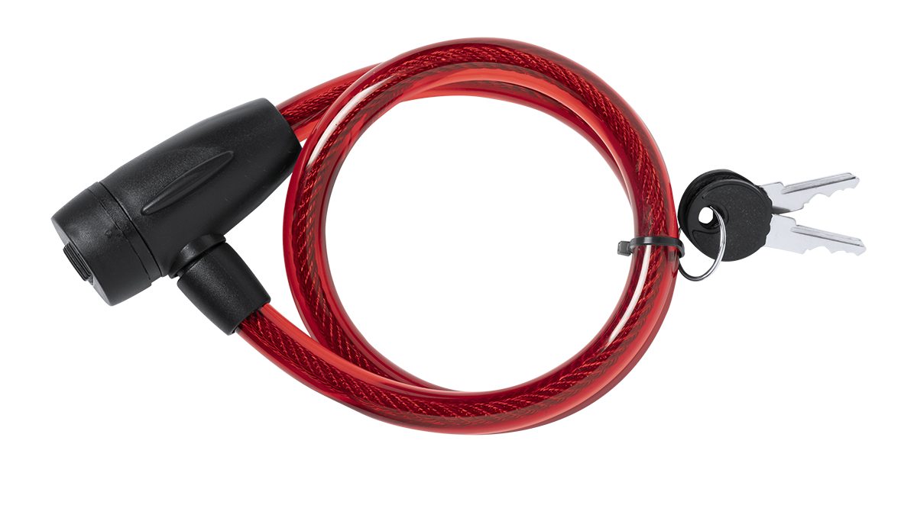

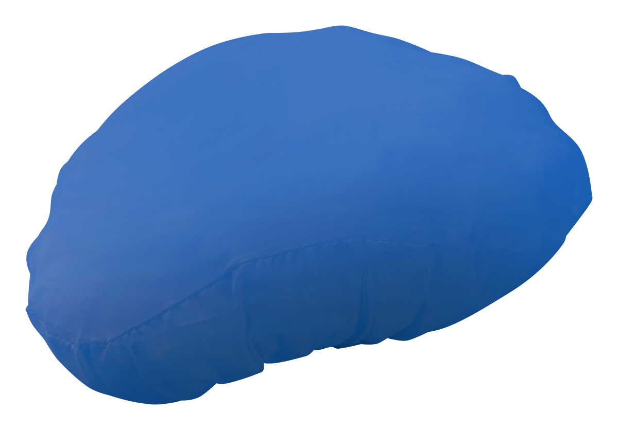
Placez ici vos coordonnées !
VOYAGEZ EN TOUTE CONFIANCE
Profitez de votre temps libre et découvrez le monde avec votre vélo ! Nous fournissons les outils appropriés pour rendre votre voyage plus confortable ! Découvrez notre collection et commencez à organiser votre prochaine destination.
WIGGINSAP809467
Ensemble lumière de bicyclette en plastique avec guidon et supports pour la selle. Avec 5 lumières LED avant et 5 lumières LED arrière. Fonctionne avec 6 piles AAA, livrées sans piles.
.0,000 EUR
TRIYOAP721480
Antivol pour bicyclette revêtement PVC. Livré avec 2 clés.
0,000 EUR
CREARIDEAP718369
Protège selle de vélo avec bande élastique. Polyester 190T. Le prix inclut le marquage en sublimation. Quantité minimale: 100 pcs.
0,000 EUR
TRAXAP810375
Protège-selle de vélo avec bande élastique. Polyester 190T.
0,000 EUR
Confirmez ici vos conditions promotionnelles !
.......
.......
.......
.......
www.writeyourwebsitehere.com

